Slide 1
IKIGAI
Competencias profesionales.
Perfiles y competencias
Juan Sánchez Almendro
Álvaro Mas Menendez
Pablo Campos Albert
Mateo Bernal Montoya
Adrián González Herrera

Slide 2
Competencias
Capacidad o conocimiento que se adquiere en el grado.
Generales del título
Específicas:
Básicas
Específicas
Optativas
Competencias profesionales. Perfiles y competencias

Slide 3
Competencias Generales
1:Capacidad para concebir, redactar, organizar, planificar, desarrollar y firmar proyectos en el ámbito de la ingeniería multimedia y la concepción, el desarrollo o la explotación de sistemas, servicios y aplicaciones multimedia.
2:Capacidad para dirigir las actividades objeto de los proyectos del ámbito de la ingeniería multimedia.
3:Capacidad para diseñar, desarrollar, evaluar y asegurar la accesibilidad, ergonomía, usabilidad y seguridad de los sistemas, servicios y aplicaciones multimedia, así como de la información que gestionan.
4:Capacidad para definir, evaluar y seleccionar plataformas hardware y software para el desarrollo y la ejecución de sistemas, servicios y aplicaciones multimedia.
5:Capacidad para concebir, desarrollar y mantener sistemas, servicios y aplicaciones multimedia empleando los métodos de la ingeniería del software como instrumento para el aseguramiento de su calidad.
6:Capacidad para concebir y desarrollar sistemas o arquitecturas informáticas centralizadas o distribuidas integrando hardware, software y redes.
7:Capacidad para conocer la legislación específica nacional e internacional sobre la publicación de contenidos multimedia: derechos de autor, propiedad intelectual y distribución de material audiovisual y manejar especificaciones, reglamentos y normas de obligado cumplimiento.
8:Conocimiento de las materias básicas y tecnologías, que capaciten para el aprendizaje y desarrollo de nuevos métodos y tecnologías, así como las que les doten de una gran versatilidad para adaptarse a nuevas situaciones.
9:Capacidad para resolver problemas con iniciativa, toma de decisiones, autonomía y creatividad. Capacidad para saber comunicar y transmitir los conocimientos, habilidades y destrezas de la profesión de Ingeniero/a Multimedia.
10:Capacidad para analizar y valorar el impacto social y medioambiental de las soluciones técnicas, comprendiendo la responsabilidad ética y profesional de la actividad del Ingeniero/a Multimedia.
11:Conocimiento y aplicación de elementos básicos de economía y de gestión de recursos humanos, organización y planificación de proyectos, así como la legislación, regulación y normalización en el ámbito de los proyectos multimedia.
12:Capacidad de trabajar en un grupo multidisciplinar y en un entorno multilingüe y de comunicar, tanto por escrito como de forma oral, conocimientos, procedimientos, resultados e ideas relacionadas con las Tecnologías de la Información y de las Comunicaciones y, más concretamente, con los aspectos multimedia de dichas tecnologías.
13:Capacidad de adoptar el método científico en el planteamiento y realización de trabajos diversos tanto a nivel académico como profesional.
14:Capacidad de manejar cualquier fuente de información relacionada con la titulación, incluyendo bibliografía y materiales en línea en forma de texto, imagen, sonido o vídeo.
Competencias profesionales. Perfiles y competencias

Slide 4


Competencias Generales
Dirección de proyectos multimedia
Evaluación y diseño de la usabilidad y accesibilidad, y la seguridad
Conocimiento de la legislación sobre la publicación de contenidos
Trabajo en grupo multidisciplinar
Manejo de fuentes de información relacionadas con la multimedia
Conocimiento de materias y tecnologías básicas
Resolución de problemas y toma de decisiones

Slide 5
Competencias Básicas
B1:Resolver los problemas matemáticos que puedan plantearse en la ingeniería multimedia aplicando conocimientos sobre álgebra, geometría, cálculo diferencial e integral, métodos numéricos, estadística y optimización.
B2:Comprender y dominar los conceptos básicos de matemática discreta, lógica y su aplicación para el tratamiento automático de la información por medio de sistemas computacionales y para la resolución de problemas propios de la ingeniería.
B3:Conocer y comprender los fundamentos básicos sobre el uso y programación de los ordenadores, la algorítmica y la complejidad computacional.
B4:Conocer y comprender la estructura, funcionamiento e interconexión de los sistemas informáticos multimedia.
B5:Comprender y dominar los fundamentos básicos de la física y su aplicación a la informática y al tratamiento de la señal para la resolución de problemas propios de la ingeniería multimedia.
B6:Conocer y comprender el concepto de empresa, su marco institucional y jurídico, así como su organización y gestión.
B7:Conocer los fundamentos de la expresión gráfica y el diseño, aplicarlos a los contenidos multimedia y desarrollar la capacidad de visión espacial.
B8:Conocer y comprender el concepto multimedia, las características del lenguaje multimedia, las tecnologías implicadas, la organización y gestión de sistemas multimedia y el impacto socio-cultural en la sociedad de la información y el conocimiento.
Competencias profesionales. Perfiles y competencias

Slide 6
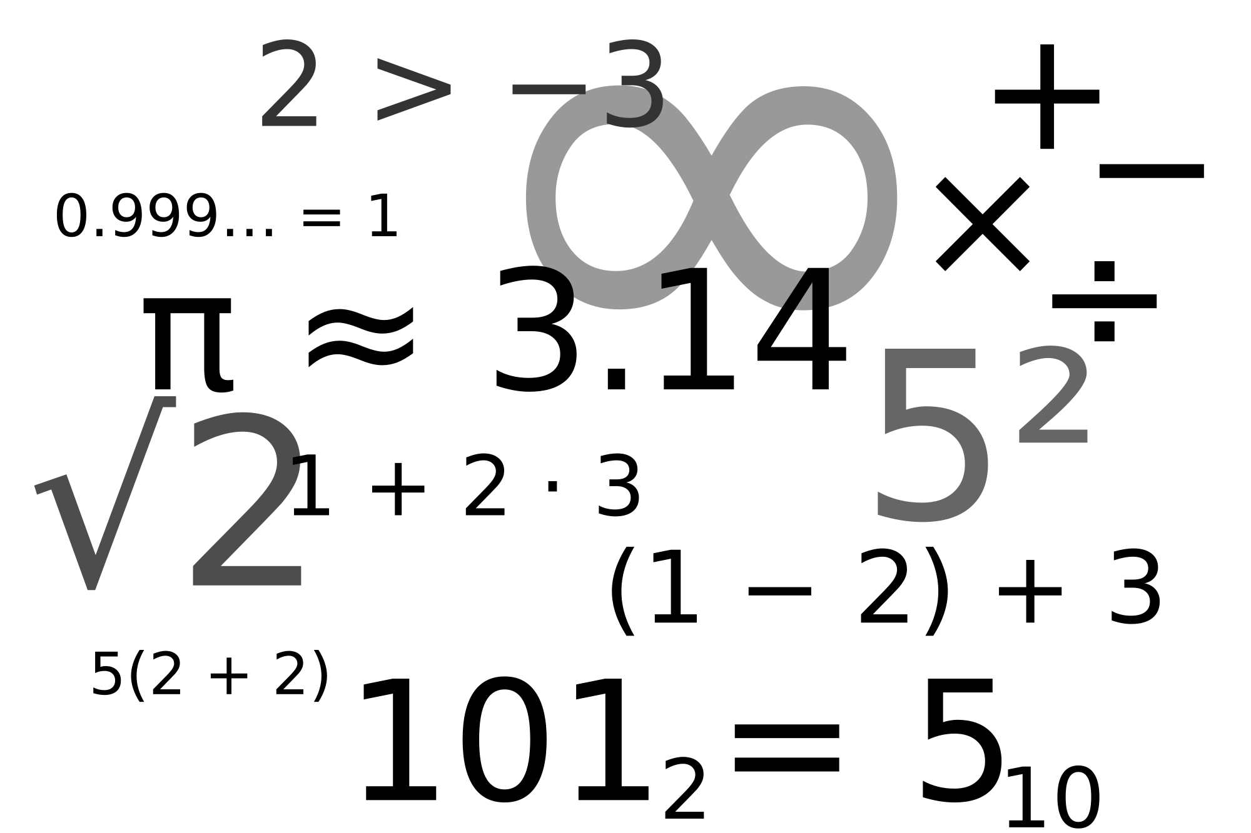
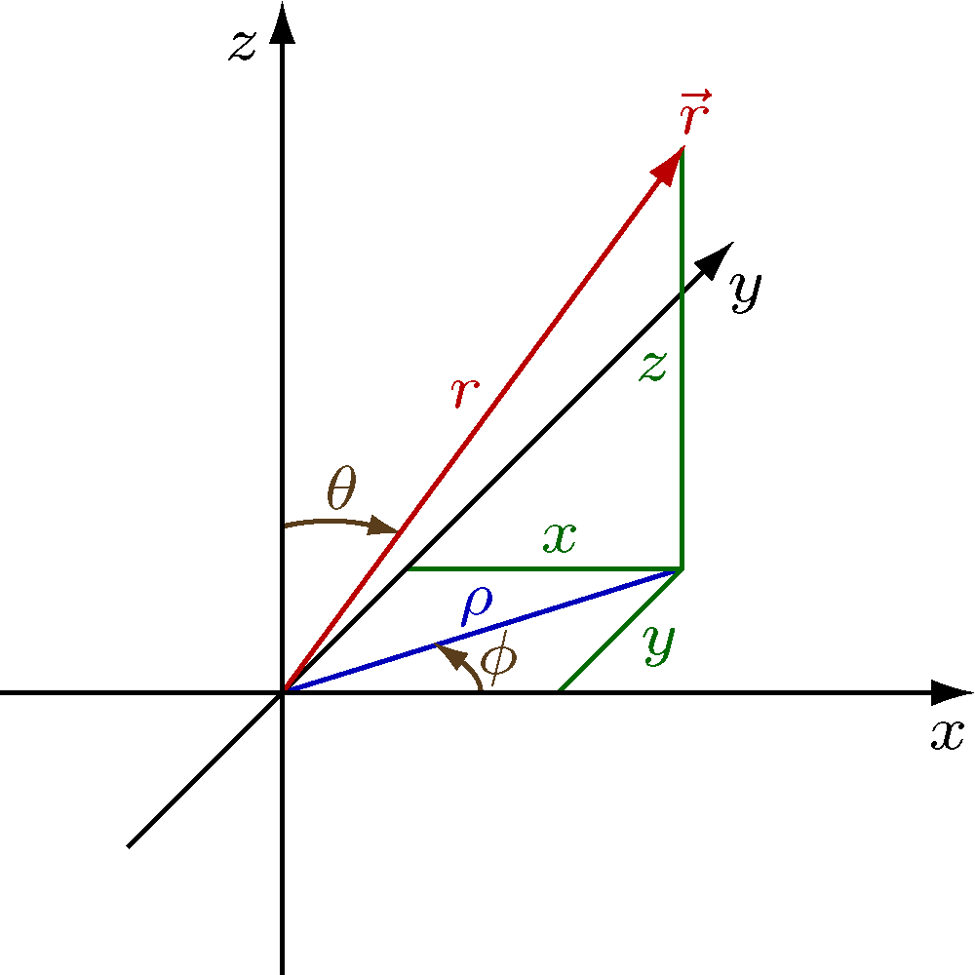
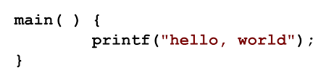
Competencias Básicas
Fundamentales que se obtienen en el primer año
Aplicar y resolver problemas matemáticos en la ingeniería multimedia
Fundamentos básicos de la programación
Comprender el concepto multimedia, sus características, tecnologías, etc
Conocer los fundamentos de la expresión gráfica

Slide 7
Competencias Optativas
CO1:Analizar, diseñar y construir sistemas y aplicaciones que requieran técnicas de programación paralela, concurrente, distribuida y de tiempo real.
CO2:Adquirir y aplicar los principios, las técnicas y las tecnologías de la Realidad Virtual.
CO3:Conocer, aplicar y optimizar técnicas para el desarrollo de juegos complejos incluyendo gráficos avanzados, motores físicos para videojuegos, inteligencia artificial y juegos en red.
CO4:Conocer y aplicar técnicas de postproducción audiovisual avanzada que integren diferentes tipos de contenidos tanto los generados de forma sintética como los procedentes de fuentes de captura.
CO5:Conocer y aplicar técnicas avanzadas de sonorización de contenidos audiovisuales.
CO6:Conocer e implantar diferentes tipos de sistemas de broadcasting de audio y vídeo, y de desarrollar servicios interactivos sobre dichos sistemas.
CO7:Diseño e implantación de sistemas multimedia de e-learning.
CO8:Conocer, evaluar y aplicar modelos de negocio y técnicas de marketing orientados a la explotación de las tecnologías multimedia.
CO9:Diseñar e implantar sistemas documentales multimedia.
CO10:Diseñar, implantar y administrar sistemas de gestión de contenidos multimedia orientados a la difusión de información.
CO11:Conocer, implantar y administrar sistemas y servicios multimedia basados en Internet garantizando los niveles de calidad, seguridad y disponibilidad.
Competencias profesionales. Perfiles y competencias

Slide 8
Competencias Optativas
Vienen dadas por las distintas asignaturas del último curso
Diseño de sistemas orientados a la difusión de información
Administración de sistemas y servicios garantizando los niveles de calidad, seguridad y disponibilidad
Conocer y aplicar técnicas de postproducción audiovisual
Técnicas para el desarrollo de videojuegos
E-learning, diseño de sonido, etc

Slide 9
Competencias Específicas
C1:Desarrollar, mantener, administrar y evaluar servicios y sistemas multimedia que satisfagan todos los requisitos del usuario y se comporten de forma fiable, eficiente y que cumplan normas de calidad.
C2:Elaborar y dirigir proyectos de ingeniería multimedia de forma eficiente y eficaz, atendiendo a los aspectos de viabilidad, sostenibilidad, legislación, seguridad laboral, regulación, normalización y accesibilidad e igualdad de género relacionados con la sociedad de la información en el desarrollo de proyectos.
C3:Conocer el marco legal en torno a la propiedad intelectual y aplicar correctamente las licencias de uso y explotación en la producción multimedia, reconociendo sus características principales, sus diferencias y las consecuencias que se derivan de su utilización, así como las tecnologías asociadas a su gestión.
C4:Conocer y aplicar las técnicas de recuperación y extracción de información a partir de recursos multimedia, multilingües y multimodales.
C5:Programar aplicaciones de forma robusta, correcta y eficiente, eligiendo el paradigma y los lenguajes de programación más adecuados aplicando los conocimientos sobre procedimientos algorítmicos básicos y usando los tipos y estructuras de datos más adecuados.
C6:Identificar, gestionar, integrar e implantar sistemas e infraestructuras para la distribución, almacenamiento y soporte de contenidos multimedia.
C7:Seleccionar y utilizar la plataforma de desarrollo adecuada para programar conjuntos heterogéneos de dispositivos, con diferente hardware, sistema operativo, y distintos tipos de interfaces de entrada y salida.
C8:Conocer, comprender y evaluar la estructura y arquitectura de los sistemas y dispositivos que dan soporte a las aplicaciones multimedia.
C9:Conocer los conceptos fundamentales de la teoría de la información y ser capaz de elegir los sistemas de compresión y codificación óptimos para la transmisión, almacenaje y protección de contenidos multimedia.
C10:Seleccionar y gestionar plataformas para dar soporte al contenido multimedia desde su creación hasta su distribución y consumo.
C11:Conocer las características, funcionalidades y estructura de los sistemas operativos, que permitan su adecuado uso, administración y el diseño e implementación de aplicaciones multimedia basadas en sus servicios.
C12:Conocer las características, funcionalidades y estructura de los sistemas distribuidos, las redes de computadores e Internet, que permitan su adecuado uso, administración y el diseño e implementación de sistemas multimedia basados en ellos.
C13:Conocer y saber aplicar los métodos y la tecnología de almacenamiento persistente, en especial ficheros y bases de datos, de información multimedia con el objeto de obtener sistemas de información que satisfagan los requerimientos de forma eficiente.
Competencias profesionales. Perfiles y competencias

Slide 10
Competencias Específicas
C14:Diseñar, implementar, integrar e implantar las herramientas, aplicaciones y componentes necesarios para el almacenamiento, procesamiento, distribución y acceso a los sistemas de información basados en web.
C15:Conocer, y aplicar los principios, metodologías y ciclos de vida de la ingeniería de software.
C16:Crear, diseñar y evaluar interfaces persona computador que garanticen la accesibilidad y usabilidad.
C17:Conocer y aplicar los fundamentos de la imagen y vídeo digital en sus diferentes formatos, así como las herramientas y técnicas de captación, producción, edición y postproducción de imagen en sus dimensiones técnica y creativa.
C18:Conocer y aplicar los fundamentos del sonido y la música digital en sus diferentes formatos, así como las herramientas y técnicas de captación, producción, edición y postproducción de sonido y música en sus dimensiones técnica y creativa.
C19:Conocer y aplicar las técnicas básicas de gráficos por computador, incluyendo 2D, 3D, render e iluminación.
C20:Proyectar y producir elementos gráficos y procesos de comunicación visual que permitan contribuir en la construcción de entornos visuales eficaces con valores estéticos y culturales.
C21:Diseñar, construir y animar modelos tridimensionales, incluyendo todas las etapas requeridas para la producción de una imagen o secuencia infográfica.
C22:Garantizar adecuados niveles de calidad (rendimiento, seguridad, continuidad, integridad, fiabilidad) en la distribución y almacenamiento de contenidos multimedia.
C23:Diseñar y desarrollar videojuegos y sistemas de simulación.
C24:Desarrollar estructuras narrativas de productos multimedia.
C25:Diseñar, producir y gestionar sistemas multilingües y multimodales de contenidos multimedia con el objetivo de garantizar su internacionalización, localización, accesibilidad y usabilidad.
C26:Conocer, diseñar, integrar e implantar sistemas de gestión de contenidos adecuados a los requisitos especificados.
C27:Conocer y aplicar los distintos modelos de desarrollo en entorno web, así como las tecnologías empleadas en el desarrollo de aplicaciones en este entorno y los dispositivos en los que pueden ser ejecutadas.
Competencias profesionales. Perfiles y competencias

Slide 11





Competencias Específicas
Elaborar y dirigir proyectos de ingeniería multimedia de forma eficiente y eficaz.
Programar aplicaciones de forma robusta, correcta y eficiente.
Sistemas operativos, sistemas distribuidos, bases de datos.
Desarrollar las herramientas, aplicaciones y componentes necesarios para los sistemas de información basados en web.
Conocer, diseñar, integrar e implantar sistemas de gestión de contenidos adecuados a los requisitos especificados.

Slide 12






Competencias Específicas
Conocer y aplicar los fundamentos de la imagen ,vídeo y sonido digital en sus diferentes formatos, así como las herramientas y técnicas de captación, producción, edición y postproducción.
Conocer y aplicar las técnicas básicas de gráficos por computador, incluyendo 2D, 3D, render e iluminación.
Diseñar y desarrollar videojuegos , sistemas de simulación y estructuras narrativas de productos multimedia.
Garantizar adecuados niveles de calidad en la distribución y almacenamiento de contenidos multimedia.

Slide 13
Perfiles Profesionales
Ingeniero/a multimedia: Profesional capaz de dirigir proyectos de desarrollo de productos multimedia enfocados principalmente en dos sectores:
Sector del ocio digital.
Sector de la producción y difusión de contenidos digitales enriquecidos.
Competencias profesionales. Perfiles y competencias

Slide 14
Ocio Digital
Tejido productivo creado en torno a la producción de videojuegos y todas sus derivaciones tales como los denominados “serious games” o las dedicadas al entrenamiento y/o formación. Además, el sector del ocio digital también comprendería la industria de producción de imagen sintética dedicada al cine, efectos especiales o televisión. El ingeniero/a multimedia dominaría las habilidades necesarias para analizar y especificar las necesidades de los profesionales creativos de estos sectores y convertirlas en productos y sistemas multimedia.
Competencias profesionales. Perfiles y competencias

Slide 15













Ocio Digital
Competencias profesionales. Perfiles y competencias

Slide 16
Ocio Digital - Diseñador de Videojuegos
LOS DISEÑADORES HACEN REALIDAD NUESTROS SUEÑOS
Los juegos deben ser fáciles de aprender y difíciles de dominar, por ello, su misión consiste en diseñar una mecánicas que se puedan comprender sin un manual.
No solo se encargan de diseñar el videojuego, una labor muy importante que distingue a los buenos diseñadores de los malos es la labor de investigación centrado en los usuarios.
Esta investigación se realiza en la mayoría de los casos de entrevistas sobre usabilidad, análisis web, minería de datos, etc.
Competencias profesionales. Perfiles y competencias

Slide 17
Ocio Digital - Ingeniero de Software
LOS INGENIEROS CONSTRUYEN LOS CIMIENTOS DE LOS JUEGOS
Los ingenieros son simplemente los programadores de los videojuegos.
Los ingenieros crean y sustentan la infraestructura que permite crear los mundos de los videojuegos, suscitando el interés de millones de jugadores.
Se encargan de transformar un código complejo en procesos sencillos que permitan crear contenido de manera eficiente.
Competencias profesionales. Perfiles y competencias

Slide 18
Ocio Digital - Arte, animación y sonido
HACEN FALTA ARTISTAS DE TODA CLASE PARA MATERIALIZAR LA VISIÓN DE LOS JUEGOS
Los artistas dotan de estilo y color a los personajes, entornos, secuencias, interfaces, etc. Sus hermosas o aterradoras creaciones definen y sustentan en última instancia la experiencia del juego.
Los diseñadores sonoros colaboran con los diseñadores de juegos para crear una experiencia sonora complementaria, además de crear un conjunto sonoro que impulse y ensalce el desarrollo argumental
Los equipos de vídeo y postproducción tienen la responsabilidad de expandir el trasfondo y la narrativa de los juegos por medio de secuencias cinematográficas, transiciones animadas y cortos, etc.
Competencias profesionales. Perfiles y competencias

Slide 19




Gestión de Contenidos
El ingeniero/a multimedia estaría capacitado para desarrollar productos relacionados con la creación, gestión y difusión de contenidos digitales de carácter enriquecido mediante las redes de telecomunicaciones.
Así, tendría competencias en la creación de sistemas de gestión de contenidos para las bibliotecas digitales, la prensa digital y, en general, las nuevas formas de difusión de información sin olvidar las relacionadas con la formación a distancia utilizando las nuevas tecnologías.
Competencias profesionales. Perfiles y competencias

Slide 20





Gestión de Contenidos - Web
Especialista en información de la web
Diseñador gráfico
Programador de contenido
Especialista creativo
Estratega de contenido de la web
Competencias profesionales. Perfiles y competencias

Slide 21


Gestión de Contenidos - Aplicaciones móviles
Diseñador de aplicaciones
Diseñador de interfaces Hombre-Máquina
Arquitecto de multimedia
Técnico de internet, audio o video
Programador Multimedia
Competencias profesionales. Perfiles y competencias

